Slide 1

Artificial Intelligence

Slide 2
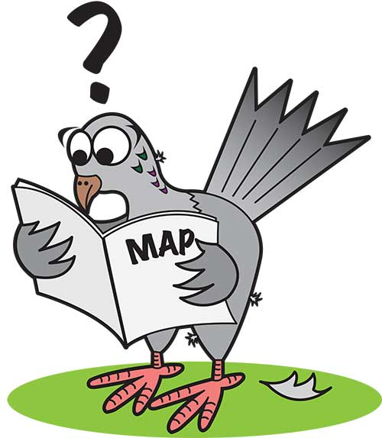
Practice session 3 Heuristics

Slide 3
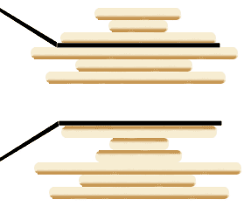
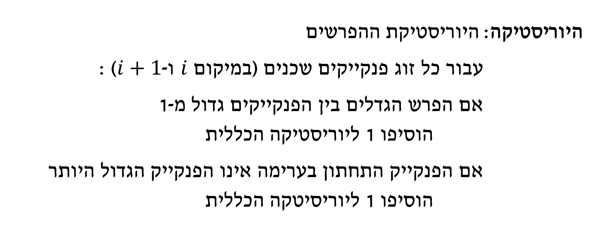
בעיית הפנקייק
היוריסטיקה:
היוריסטיקה: היוריסטיקת ההפרשים
עבור כל זוג פנקייקים שכנים (במיקום $i$ ו-$i+1$) :
אם הפרש הגדלים בין הפנקייקים גדול מ-1 הוסיפו 1 ליוריסטיקה הכללית
אם הפנקייק התחתון בערימה אינו הפנקייק הגדול היותר הוסיפו 1 ליוריסיטקה הכללית

Slide 4






בעיית הפנקייק
היוריסטיקה:
$$h=5$$
2
1
4
6
3
5
$$0$$
$$1$$
$$1$$
$$1$$
$$1$$
$$1$$

Slide 5
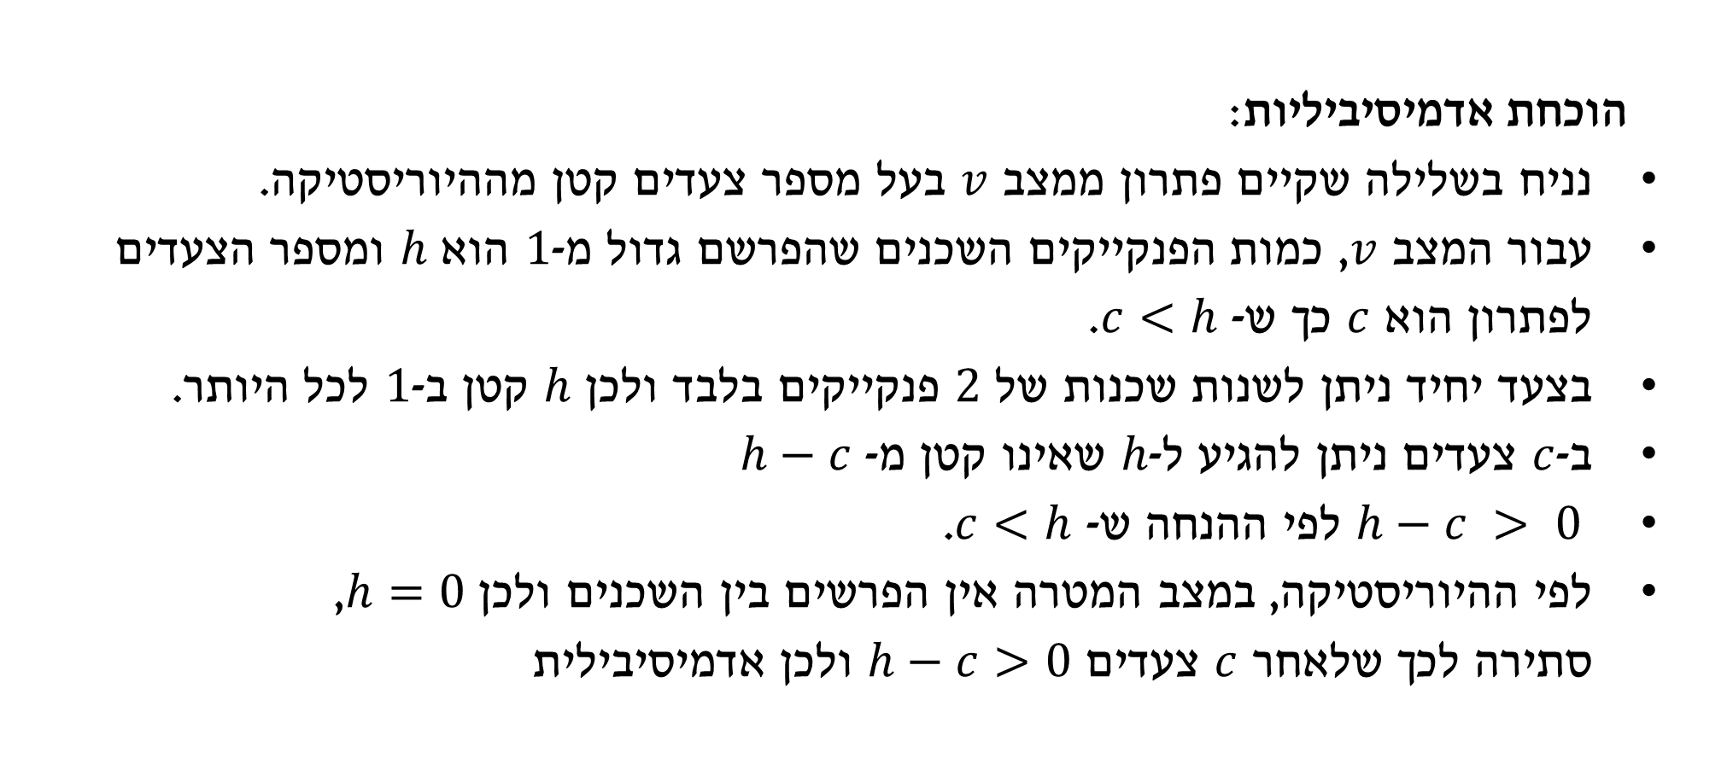
בעיית הפנקייק
הוכחת אדמיסיביליות:
נניח בשלילה שקיים פתרון ממצב $v$ בעל מספר צעדים קטן מההיוריסטיקה.
עבור המצב $v$, כמות הפנקייקים השכנים שהפרשם גדול מ-$1$ הוא $h$ ומספר הצעדים לפתרון הוא $c$ כך ש- $c<h$.
בצעד יחיד ניתן לשנות שכנות של $2$ פנקייקים בלבד ולכן $h$ קטן ב-$1$ לכל היותר.
ב-$c$ צעדים ניתן להגיע ל-$h$ שאינו קטן מ- $h−c$
$h−c > 0$ לפי ההנחה ש- .$c<h$
לפי ההיוריסטיקה, במצב המטרה אין הפרשים בין השכנים ולכן $h=0$, סתירה לכך שלאחר $c$ צעדים $h−c>0$ ולכן אדמיסיבילית

Slide 6
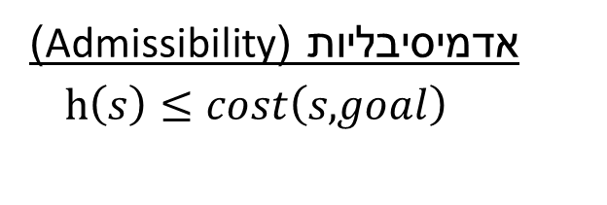
בעיית כיסוי צלעות - Edge cover
נתון - גרף לא ממושקל ולא מכוון $G$
המטרה - מציאת קבוצת צלעות מינימאלית המכסה את כלל הקודקודים
- הגדירו את המצבים, את המצב ההתחלתי, את המצב הסופי ואת האופרטורים
a
c
a
c
b
d
b
d
Notes:
נתון – ערימת $n$ פנקייקים, כל פנקייק בגודל שונה (הקטן בגודל 1 והגדול בגודל $n$).
המטרה - לסדר את הערימה בסדר עולה לפי הגודל כך שהפנקייק הגדול ביותר (שגודלו $n$) יהיה בתחתית והקטן ביותר (שגודלו 1) יהיה עליון.
לצורך סידור הערימה ניתן להשתמש במרית ולהפוך בכל פעולה את הסדר של $m$ ($2≤m≤n$) הפנקייקים העליונים.

Slide 7
בעיית כיסוי צלעות - Edge cover
מצב: קבוצת צלעות
אופרטור: הוספת צלע שאינה בקבוצה לקבוצת הצלעות
מצב התחלתי: {} (קבוצה ריקה)
מצב סופי: קבוצת צלעות כך שכל קודקוד בגרף מחובר לפחות לאחת מהן
מצב:
אופרטור:
מצב התחלתי:
מצב סופי:

Slide 8


בעיית כיסוי צלעות - Edge cover
היוריסטיקה: $\frac{\text{(}\text{מספר הקודקודים שטרם כוסו}\text{)}}{2}$
היוריסטיקה: $\frac{\text{(}\text{מספר הקודקודים שטרם כוסו}\text{)}}{2}$
הוכחת אדמיסיביליות:
בכל הוספת צלע, מספר הקודקודים שטרם כוסו קטן ב-$0$, $1$ או $2$
ההיוריסטיקה קטנה ב-$1$ ,$0.5$ ,$0$ בהתאם
ולכן תמיד מתקיים: $\left|h\left(s\right)−h\left(s^{′}\right)\right|≤E\left(s,s^{′}\right).cost$
במצב המטרה, $h(G)=0$ מכיוון שכל הקודקודים מכוסים
לכן קונסיסטנטית ומכך גם אדמיסיבילית

Slide 9
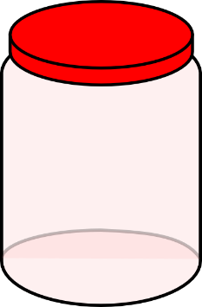

בעיית שלושת הכדים
ישנם 3 כדים בעלי הנפחים הבאים: 8 ליטר, 5 ליטר, 3 ליטר
כד 8 הליטר מלא במים והכדים 5,3 ליטר ריקים
המשימה: הכדים 5,8 ליטר יהיו מלאים ב-4 ליטר תוך העברת מינ' מים
בפעולה אחת ניתן לשפוך את כל המים מכד לכד אחר
היוריסטיקה:
$h\left(x_{5},x_{8}\right)=\frac{\left|x_{5}−4\right|+|x_{8}−4|}{2}$
$x_{5}$ - כד 5 ליטר$x_{8}$ - כד 8 ליטר
היוריסטיקה:
8
5
3

Slide 10
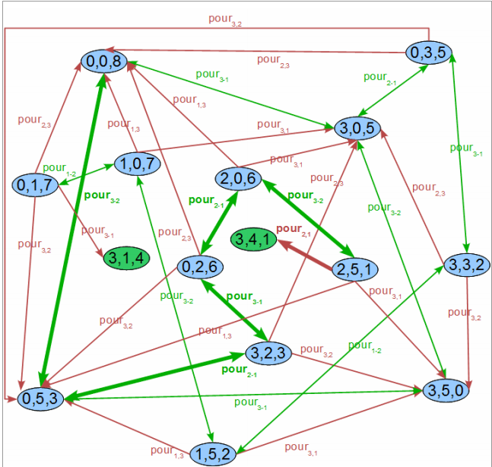
בעיית שלושת הכדים

Slide 11
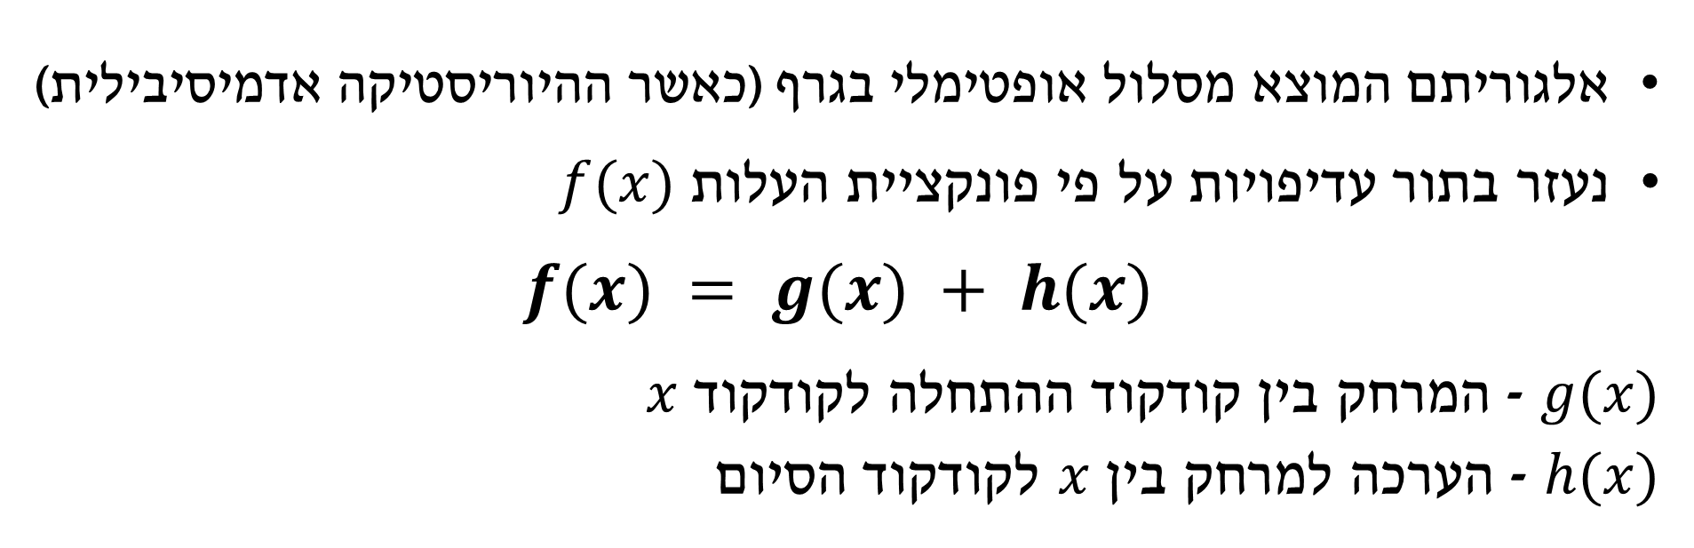
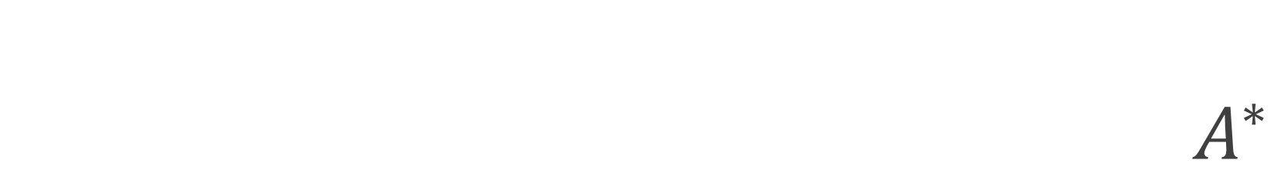
$$A^{∗}$$
אלגוריתם המוצא מסלול אופטימלי בגרף (כאשר ההיוריסטיקה אדמיסיבילית)
נעזר בתור עדיפויות על פי פונקציית העלות $f(x)$
$$f(x) = g(x) + h(x)$$
$g(x)$ - המרחק בין קודקוד ההתחלה לקודקוד $x$ $h(x)$ - הערכה למרחק בין $x$ לקודקוד הסיום
A*
Notes:
בשוויון f מתעדף על פי h נמוך יותר

Slide 12
$$A^{∗}$$
S
h=4
1
3
h=5
2
h=2
A
B
h=2
C
3
1
2
2
4
4
2
2
1
D
E
F
G
H
I
J
K
G
h=3
h=3
h=2
h=0
h=1
h=2
h=1
h=2
h=0
OpenList:
S
4
0
4
f
g
h

Slide 13
$$A^{∗}$$
S
h=4
1
3
h=5
2
h=2
A
B
h=2
C
3
1
2
2
4
4
2
2
1
D
E
F
G
H
I
J
K
G
h=3
h=3
h=2
h=0
h=1
h=2
h=1
h=2
h=0
OpenList:
B | C | A
4 | 5 | 6
2 | 3 | 1
2 | 2 | 5
f
g
h

Slide 14
$$A^{∗}$$
S
h=4
1
3
h=5
2
h=2
A
B
h=2
C
3
1
2
2
4
4
2
2
1
D
E
F
G
H
I
J
K
G
h=3
h=3
h=2
h=0
h=1
h=2
h=1
h=2
h=0
OpenList:
H | C | I | G | A
5 | 5 | 5 | 6 | 6
4 | 3 | 3 | 6 | 1
1 | 2 | 2 | 0 | 5
f
g
h

Slide 15
$$A^{∗}$$
S
h=4
1
3
h=5
2
h=2
A
B
h=2
C
3
1
2
2
4
4
2
2
1
D
E
F
G
H
I
J
K
G
h=3
h=3
h=2
h=0
h=1
h=2
h=1
h=2
h=0
OpenList:
C | I | G | A
5 | 5 | 6 | 6
3 | 3 | 6 | 1
2 | 2 | 0 | 5
f
g
h

Slide 16
$$A^{∗}$$
S
h=4
1
3
h=5
2
h=2
A
B
h=2
C
3
1
2
2
4
4
2
2
1
D
E
F
G
H
I
J
K
G
h=3
h=3
h=2
h=0
h=1
h=2
h=1
h=2
h=0
OpenList:
G | I | J | K | A
5 | 5 | 6 | 6 | 6
5 | 3 | 5 | 4 | 1
0 | 2 | 1 | 2 | 5
f
g
h

Slide 17
$$A^{∗}$$
S
h=4
מסלול: S -> C -> G
משקל: 5
1
3
h=5
2
h=2
A
B
h=2
C
3
1
2
2
4
4
2
2
1
D
E
F
G
H
I
J
K
G
h=3
h=3
h=2
h=0
h=1
h=2
h=1
h=2
h=0
OpenList:
I | J | K | A
5 | 6 | 6 | 6
3 | 5 | 4 | 1
2 | 1 | 2 | 5
f
g
h

